Slide 1
МБДОУ «Детский сад №1 «Маленькая страна»
города Новочебоксарска Чувашской Республики
Организация работы консультационного пункта «Семье и детям»
Старший воспитатель
Никифорова Маргарита Валентиновна

Slide 2
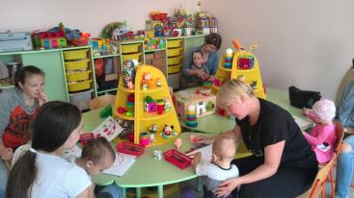
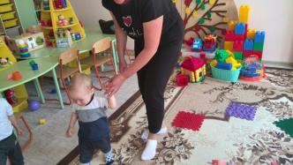
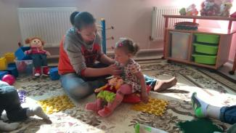
Цель: обеспечение доступности дошкольного образования, единства и преемственности семейного и общественного воспитания, повышения педагогической компетентности родителей, воспитывающих детей в возрасте от 6 месяцев до 7 лет на дому, в том числе детей-инвалидов
Задачи:
- оказание всесторонней помощи родителям (законным представителям), в обеспечении условий для развития детей, не посещающих ДОУ;
- оказание содействия в социализации детей дошкольного возраста, не посещающих ДОУ;
- своевременное диагностирование проблем в развитии у детей раннего возраста с целью оказания им помощи;
обеспечение взаимодействия между ДОУ и другими организациями социальной и медицинской поддержки детей и родителей (законных представителей).
Функции деятельности консультационного пункта:
- информационная
- диагностическая
- консультативная
координационно-организационная
аналитическая
- методическая

Slide 3
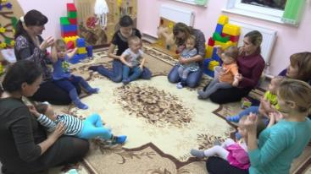
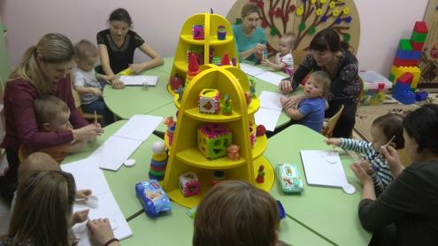
Организационные этапы:
I этап
- мониторинг семей микрорайона, имеющих детей, не посещающих детский сад, с целью выявления психолого-педагогических проблем;
- составление списков желающих посещать занятия в консультационном пункте;
- приглашения на первое установочное собрание «Будем знакомы» (реклама на сайте, в поликлинике).
- определение возрастной диапазон детей – 1,6-7 лет и связанные с ним проблемы развития и воспитания, чтобы в дальнейшем спланировать и разработать актуальные темы для семейного развития и воспитания.

Slide 4
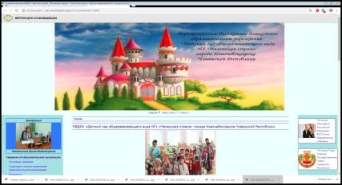
II этап
- Разработка и утверждение нормативных документов и локальных актов, которые регламентируют деятельность консультационного пункта:
- приказ руководителя о создании на базе дошкольной организации консультационного пункта
- положение о консультационном пункте дошкольной организации
- план и график работы консультационного пункта
МБДОУ «Детский сад №1 «Маленькая страна»

Slide 5
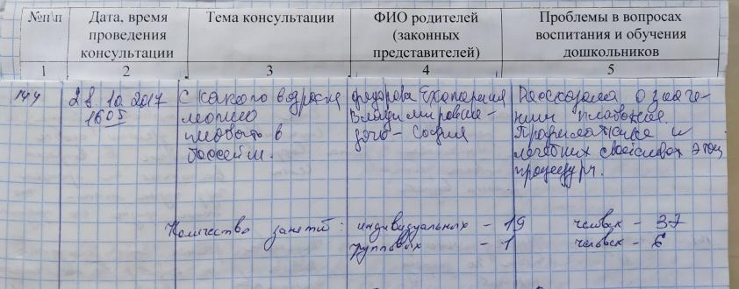
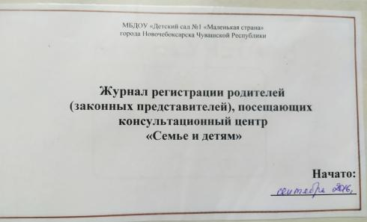

Slide 6
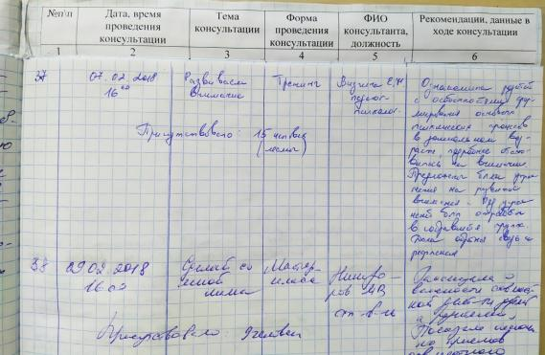
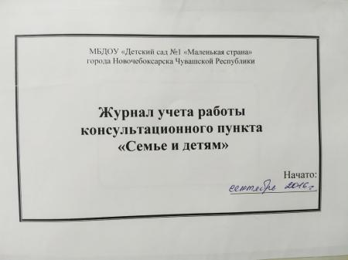

Slide 7
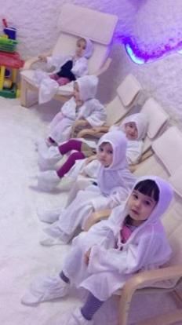
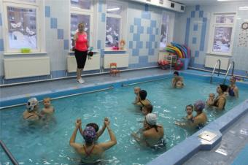
В 2017 году стали обладателями гранта в форме субсидий из федерального бюджета юридическим лицам в целях реализации задач Федеральной целевой программы развития образования на 2016-2020 годы по мероприятию 2.1. «Реализация новых организационно-экономических моделей и стандартов в дошкольном образовании путем разработки нормативно-методической базы и экспертно-аналитическое сопровождение ее внедрения» в размере 4,5 млн. рублей:
Позволило обогатить материальную базу
Организовать «доступную среду» для детей –инвалидов и детей с ОВЗ
Повысить квалификацию педагогам консультационного пункта

Slide 8
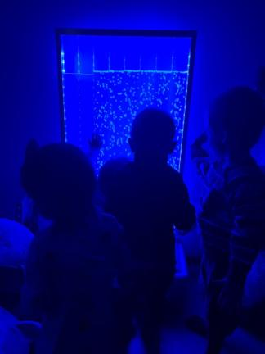
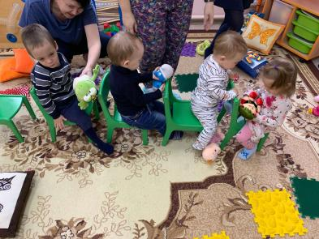
III этап – непосредственная работа с детьми и родителями
проведение консультаций, бесед, лекций для родителей
диагностические мероприятия по выявлению проблем в развитии, а также удовлетворения запросов родителей
непосредственная образовательная работа с детьми и родителями: «Вместе с мамой», «Грудничковое плавание», медицинские мероприятия

Slide 9
Федеральный институт развития образования

Slide 10
СПАСИБО ЗА ВНИАНИЕ

